Slide 1
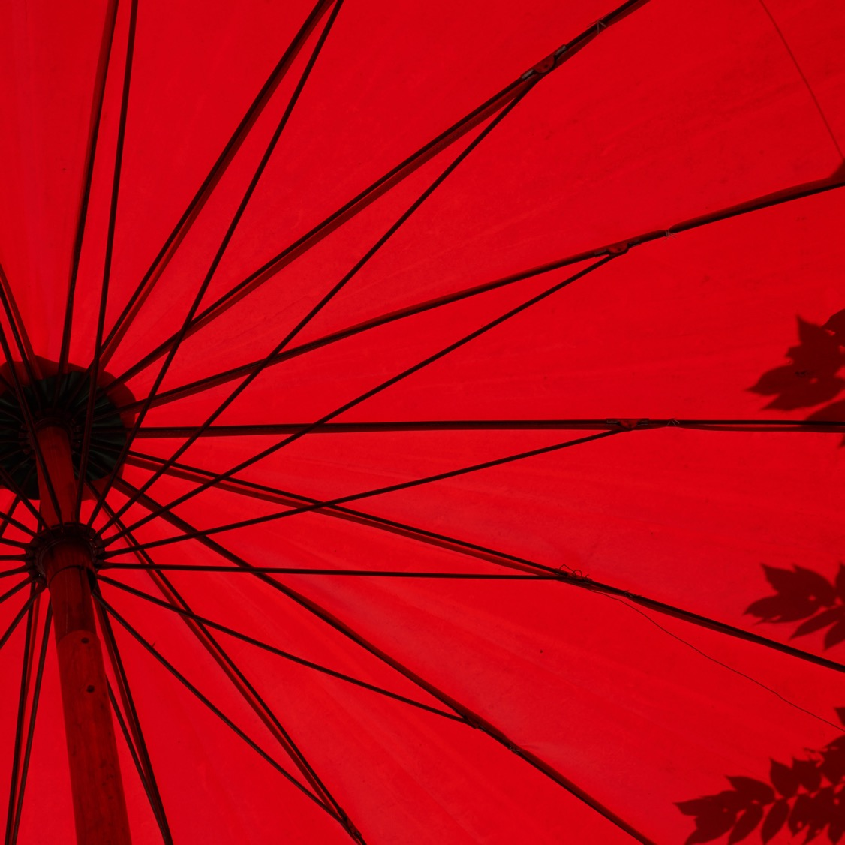
《红楼梦》
第五回曲目讲解
1班 邹浩然

Slide 2
判词回顾
1、林黛玉和薛宝钗 画：两株枯木，木上悬着一围玉带；又有一堆雪，雪下一股金簪。 判词：可叹停机德，堪怜咏絮才。玉带林中挂，金簪雪里埋。 2、贾元春 画： 一张弓，弓上挂着香橼。 判词：二十年来辨是非，榴花开处照宫闱。三春争及初春景，虎兕相逢大梦归。 3、贾探春 画：两人放风筝，一片大海，一只大船，船中有一女子，掩面泣涕之状。 判词：才自清明志自高，生于末世运偏消。清明涕送江边望，千里东风一梦遥。 4、史湘云 画：几缕飞云，一湾逝水。 判词：富贵又何为？襁褓之间父母违；展眼吊斜晖，湘江水逝楚云飞。 5、妙玉 画：一块美玉，落在泥垢之中。 判词：欲洁何曾洁，云空未必空。可怜金玉质，终陷淖泥中。

Slide 3
6、贾迎春 画：一恶狼，追扑一美女——欲啖之意。 判词：子系中山狼，得志便猖狂。金闺花柳质，一载赴黄梁。 7、贾惜春 画：一所古庙，里面有一美人，在内看经独坐。 判词：勘破三春景不长，缁衣顿改昔年妆。可怜绣户侯门女，独卧青灯古佛旁。 8、王熙凤 画：一片冰山，山上有一只雌凤。 判词：凡鸟偏从末世来，都知爱慕此生才。一从二令三人木，哭向金陵事更哀。 9、贾巧姐 画：一座荒村野店，有一美人在那里纺绩。 判词：势败休云贵，家亡莫论亲。偶因济刘氏，巧得遇恩人。

Slide 4
10、李纨 画：一盆茂兰，旁有一位凤冠霞帔的美人。 判词：桃李春风结子完，到头谁似一盆兰？如冰水好空相妒，枉与他人作笑谈。 11、秦可卿 画：高楼大厦，有一美人悬梁自缢。 判词：情天情海幻情身，情既相逢必主淫；漫言不肖皆荣出，造衅开端实在宁。 副册判词 12、香菱 画：一株桂花，下面有一池沼，其中水涸泥干，莲枯藕败。 判词：根并荷花一茎香，平生遭际实堪伤。自从两地生孤木，致使香魂返故乡。 又副册判词 13、晴雯 画：又非人物，亦非山水，不过是水墨滃染的满纸乌云浊雾而已。 判词：霁月难逢，彩云易散。心比天高，身为下贱。风流灵巧招人怨。寿夭多因诽谤生，多情公子空牵念。 14、花袭人 画：一簇鲜花，一床破席。 判词：枉自温柔和顺，空云似桂如兰。堪羡优伶有福，谁知公子无缘。

Slide 5
背景
说毕，携了宝玉入室。但闻一缕幽香，竟不知其所焚何物。宝玉遂不禁相问。警幻冷笑道：“此香尘世中既无，尔何能知！此香乃系诸名山胜境内初生异卉之精，合各种宝林珠树之油所制，名‘群芳髓’。”宝玉听了，自是羡慕而已。大家入座，小丫鬟捧上茶来。宝玉自觉清香异味，纯美非常，因又问何名。警幻道：“此茶出在放春山遣香洞，又以仙花灵叶上所带之宿露而烹，此茶名曰‘千红一窟’……..宝玉因闻得此酒清香甘冽，异乎寻常，又不禁相问。警幻道：“此酒乃以百花之蕊，万木之汁，加以麟髓之醅，凤乳之曲酿成，因名为‘万艳同杯’。”宝玉称赏不迭………饮酒间，又有十二个舞女上来，请问演何词曲。警幻道：“就将新制《红楼梦》十二支演上来。”舞女们答应了，便轻敲檀板，款按银筝，听他歌道是：

Slide 6
《红楼梦》十二支曲与金陵十二钗判词互为补充，预示了书中主要人物的命运与结局。
《红楼梦》十二支曲作用

Slide 7
开辟鸿蒙，谁为情种？都只为风月情浓。趁着这奈何天，伤怀日，寂寥时，试遣愚衷。因此上，演出这怀金悼玉的《红楼梦》。
yi
开天辟地以来
【红楼梦引子】
yi
以林黛玉和薛宝钗代指金陵十二钗

Slide 8
都道是金玉良姻，俺只念木石前盟。空对着，山中高士晶莹雪，终不忘，世外仙姝寂寞林。叹人间，美中不足今方信。纵然是齐眉举案，到底意难平。
yi
yi
yi
宝黛爱情
（绛珠仙草与补天之石的典故）
宝玉与宝钗婚后仍念念不忘死去的黛玉，宝钗婚后受到冷落，误了终身。
宝玉与宝钗的姻缘
【终身误】

Slide 9
一个是阆苑仙葩，一个是美玉无瑕。若说没奇缘，今生偏又遇着他，若说有奇缘，如何心事终虚化？一个枉自嗟呀，一个空劳牵挂。一个是水中月，一个是镜中花。想眼中能有多少泪珠儿，怎经得秋流到冬，春流到夏！
yi
宝玉i
黛玉
【枉凝眉】
yi
绛珠仙草要把泪哭尽，才能把情债还完。（也暗示黛玉最终泪尽而逝）

Slide 10
喜荣华正好，恨无常又到。眼睁睁，把万事全抛。荡悠悠，把芳魂消耗。望家乡，路远山高。故向爹娘梦里相寻告：儿命已入黄泉，天伦呵，须要退步抽身早！
yi
从元春之死，写贾府的大难临头。
借用“无常”这种佛教用语，感叹一切事物的变幻不定。
【恨无常】
yi
有不得寿终与荣辱未定双重意思
yi
元春死于宫斗故劝爹娘“要退步抽身早”

Slide 11
内容：一帆风雨路三千，把骨肉家园齐来抛闪。恐哭损残年，告爹娘，休把儿悬念。自古穷通皆有定，离合岂无缘？从今分两地，各自保平安。奴去也，莫牵连。 探春判词：才自清明志自高，生于末世运偏消。清明涕送江边望，千里东风一梦遥。
【分骨肉】
yi
这里写探春远嫁，犹如“分骨肉”一般，令心疼

Slide 12
襁褓中，父母叹双亡。纵居那绮罗丛，谁知娇养？幸生来，英豪阔大宽宏量，从未将儿女私情略萦心上。好一似，霁月光风耀玉堂。厮配得才貌仙郎，博得个地久天长，准折得幼年时坎坷形状。终久是云散高唐，水涸湘江。这是尘寰中消长数应当，何必枉悲伤！
yi
【乐中悲】写的是史湘云，‘襁褓中”写出她虽生在富贵之家，但幼时父母双亡。虽嫁给“才貌仙郎”，但中途离散，晚景凄惨。
【乐中悲】
史湘云虽然天生乐观，但境遇十分困难，可谓是“乐中悲”
yi
“湘”提示这是写的史湘云
（判词中也用到了这种方法）
湘

Slide 13
气质美如兰，才华阜比仙。天生成孤癖人皆罕。你道是啖肉食腥膻，视绮罗俗厌，却不知太高人愈妒，过洁世同嫌。可叹这，青灯古殿人将老，辜负了，红粉朱楼春色阑。到头来，依旧是风尘肮脏违心愿。好一似，无瑕白玉遭泥陷，又何须，王孙公子叹无缘。
yi
“世难容”指难被世俗所容，这里写妙玉的为人以及命运
【世难容】
yi
与判词相呼应

Slide 14
中山狼，无情兽，全不念当日根由。一味的骄奢淫荡贪还构。觑着那，侯门艳质同蒲柳，作践的，公府千金似下流。叹芳魂艳魄，一载荡悠悠。
yi
只喜庆婚姻却招来冤家对头，这首曲是写迎春。
【喜冤家】
yi
孙绍祖虐待迎春，迎春早逝

Slide 15
将那三春看破，桃红柳绿待如何？把这韶华打灭，觅那清淡天和。说什么，天上夭桃盛，云中杏蕊多。到头来，谁把秋捱过？则看那，白杨村里人呜咽，青枫林下鬼吟哦。更兼着，连天衰草遮坟墓。这的是，昨贫今富人劳碌，春荣秋谢花折磨。似这般，生关死劫谁能躲？闻说道，西方宝树唤婆娑，上结着长生果。
yi
曲名指人参悟到了世间繁华皆为虚幻。这首曲写惜春看破红尘遁入佛门。
【虚花悟】
yi
西方代表西方极乐，意指佛家

Slide 16
机关算尽太聪明，反算了卿卿性命。生前心已碎，死后性空灵。家富人宁，终有个家亡人散各奔腾。枉费了，意悬悬半世心，好一似，荡悠悠三更梦。忽喇喇似大厦倾，昏惨惨似灯将尽。呀！一场欢喜忽悲辛。叹人世，终难定！
yi
本曲写了王熙凤”聪明反被聪明误“，最终惨死无人收尸的悲惨结局。
【聪明累】
yi
有不得寿终与荣辱未定双重意思
下文写大厦将倾，繁荣的贾府最终一败涂地的结局
yi

Slide 17
留余庆，留余庆，忽遇恩人；幸娘亲，幸娘亲，积得阴功。劝人生，济困扶穷，休似俺那爱银钱忘骨肉的狠舅奸兄！正是乘除加减，上有苍穹。
yi
本曲写了王熙凤曾帮过刘姥姥，后其女巧姐为刘姥姥所救一事。有行善事，将来一定会有福报的寓意。
【留余庆】
yi
前辈留下的德泽
yi
”乘除加减“指人生的荣枯消长，浮沉赏罚，均有定数。

Slide 18
镜里恩情，更那堪梦里功名！那美韶华去之何迅！再休提锈帐鸳衾。只这带珠冠，披凤袄，也抵不了无常性命。虽说是，人生莫受老来贫，也须要阴骘积儿孙。气昂昂头戴簪缨，气昂昂头戴簪缨，光灿灿胸悬金印，威赫赫爵禄高登，威赫赫爵禄高登，昏惨惨黄泉路近。问古来将相可还存？也只是虚名儿与后人钦敬。
yi
本曲主要写李纨的枯荣变化，第一句写出李纨早寡，”梦里功名“写出贾兰”爵禄高登“后她就死去了
【晚韶华】
yi
夕阳无限好，只是近黄昏。

Slide 19
画梁春尽落香尘。擅风情，秉月貌，便是败家的根本。箕裘颓堕皆从敬，家事消亡首罪宁。宿孽总因情。
yi
本曲写秦可卿之死与宁府的腐败
【好事终】
yi
贾府衰亡始于宁府

Slide 20
【收尾·飞鸟各投林】
为官的，家业凋零。富贵的，金银散尽。有恩的，死里逃生。无情的，分明报应。欠命的，命已还。欠泪的，泪已尽。冤冤相报实非轻。分离聚合皆前定。欲知命短问前生。老来富贵也真侥幸。看破的，遁入空门。痴迷的，枉送了性命。好一似食尽鸟投林，落了片白茫茫大地真干净！

Slide 21
【收尾】解析：
作者带着浓重的佛家的思想，带着”空“理念，写完了全曲。其中包含着一些”宿命论“的悲观态度，深深的表现出作者的无奈与痛苦。
这首曲子在结句中以食尽鸟飞、唯余白地的悲凉图景，作为贾府未来一败涂地、子孙流散的惨象的写照，从而向读者极其明确地揭示了全书情节发展必以悲剧告终的布局。

Slide 22
谢谢

